Slide 1
Doppler metoder

Slide 2
Doppler modaliteter
Continuous wave (CW) Doppler
Måler høje hastigheder
Pulsed wave Doppler
Måler lave hastigheder (≈ 1 m/s) lokalt
Color Doppler
Viser flowets retning, turbulens, insufficiens
(vævs-Doppler vil ikke blive omtalt her).

Slide 3
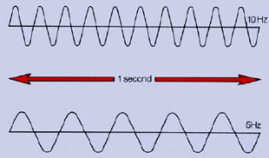
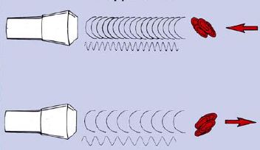
Fra ultralyd til billede
Høj-frekvente ultralydsimpulser (2 til 5 MHz) udsendes
Noget af ultralyden reflekteres, mens andet fortaber sig
Ultralydsbølger reflekteres (ekko) fra væv og blod, den reflekterede lydbølge detekteres og behandles af apparatet
Ved 2D måler apparatet tiden for en ultralydsbølges transmission og tilbagevenden (1/mio sek) og beregner derpå afstanden fra proben til væv
Ved Doppler måler apparatet
  ændringer i den udsendte pulsfrekvens
  og beregner hastighed af erytrocyt

Slide 4
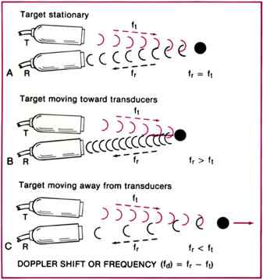
Continous wave Doppler
Reflektor står stille
Reflektor bevæger sig mod proben
Reflektor bevæger sig væk fra probe

Slide 5
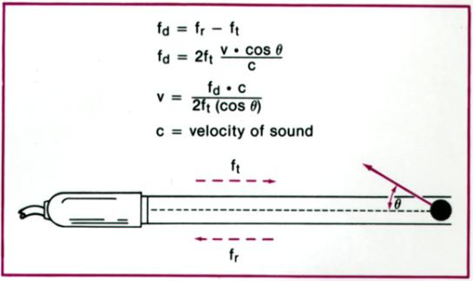
Doppler-frekvensskiftet afhænger både af den transmitterede frekvens og reflektorens hastighed i retning mod transducer
F_{d} = F_{r} – F_{t} = 2F_{t} · v·cos(Ø)
c
Ft = frekvensen af den impuls, der transmitteres
Fr = frekvensen af den reflekterede impuls
v = hastigheden af reflektoren
Ø = vinklen mellem ultralydstrålen og reflektorens bevægelsesretning
c = ultralydshastigheden i mediet

Slide 6
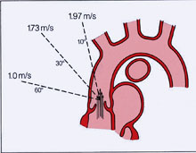
Vinkelfejl
Undersøgeren må tilstræbe at Ø er lig med 0º eller 180º
Ved en vinkelfejl på ca. 25º måles ca. 10% for lavt (cos. 25º = 0.9)
Hvis der måles vinkelret på blodstrømmen fås intet signal (cos. 90º = 0).
Notes:
Undersøgeren må sørge for at Ø er lig med 0° eller 180° (der sigtes ved hjælp af 2D billedet aksialt i blodstrømmens retning) så den eneste ubekendte bliver V, (blodstrømmens hastighed)

Slide 7
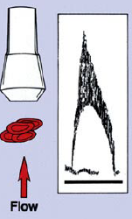
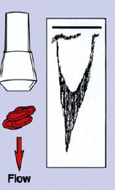
Apparatet viser hastighed af reflektoren
Hastighederne vises over baseline,
når flowet er rettet mod transduceren
Hastighederne vises under baseline,
når flowet er rettet væk fra transduceren

Slide 8
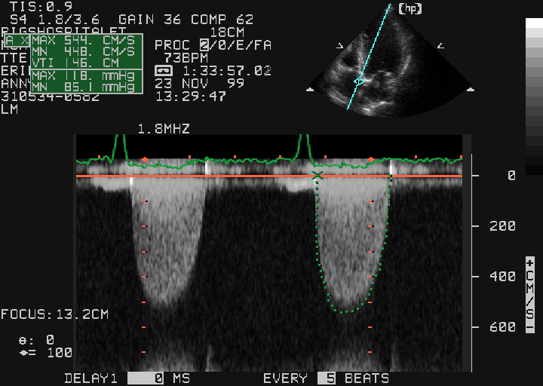
Continuous wave Doppler
Alle strømningshastigheder ultralyden møder på sin vej bliver målt.
Y-aksen angiver
Hastighederne der måles
X-aksen angiver tid
(EKG viser hvor i
hjertecyklus der måles)
P=4v²
Notes:
Continuous wave Doppler
Ved CW-Doppler udsendes og modtages ultralyden kontinuerligt. Alle strømningshastigheder ultralyden møder på sin vej bliver altså målt. Målingerne angives som en kurve i forhold til en vandret grundlinie (baseline), således at flow væk fra transduceren markeres under linien og flow hen imod transduceren markeres over linien.
X-aksen angiver tid
(EKG viser hvor i
hjertecyklus der måles)
Y-aksen angiver
Hastighederne der måles.
De højeste hastigheder
danner kurvens omrids,
de øvrige hastigheder
aftegnes indenfor kurven

Slide 9
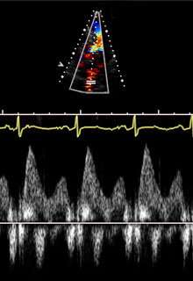
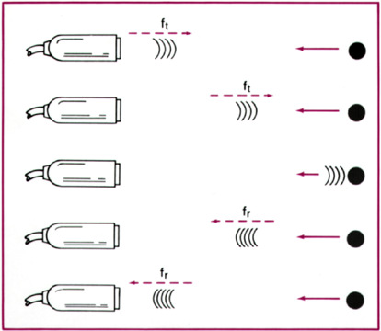
Pulsed wave Doppler
Ved PW-Doppler udsendes og ’lyttes’ ultralyden pulserende. Ved at indstille tidsintervallet mellem impulsudsendelse og modtagelse kan man isoleret måle i en bestemt afstand fra transduceren.
Notes:
Ved PW-Doppler udsendes og ’lyttes’ ultralyden pulserende. Ved at indstille tidsintervallet mellem impulsudsendelse og modtagelse kan man isoleret måle i en bestemt afstand fra transduceren. De højeste hastigheder danner kurvens omrids, de øvrige ses som korn indenfor kurven - helt analogt til CW-Doppler.

Slide 10
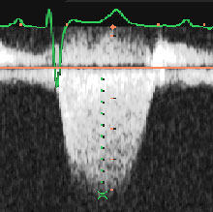
VTI (velocity time integral) = ”Slaglængden”
Omridset af Doppler-flowprofilen kan indtegnes, hvorved det såkaldte hastigheds-tids integrale (velocity time integral) beregnes (enhed = cm).
VTI = hvor langt en erytrocyt i gennemsnit flytter sig i måleperioden

Slide 11
VTI (velocity time integral) = ”Slaglængden”
A
VTI
Areal= r² • π
Slagvolumen = Areal • VTI
Cardiac output = Slagvolumen • HR

Slide 12
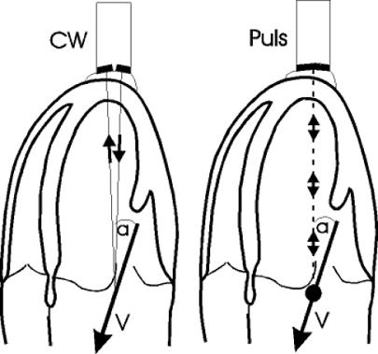
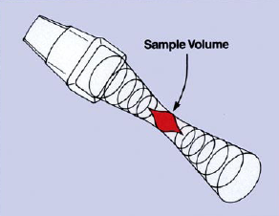
Continuous Wave Doppler Pulsed Wave Doppler
Ultralyd udsendes kontinuerligt Ultralyd udsendes i ’impulstog’ (pulsed)
CW måler hastighed PW måler hastighed
+ høje og lave hastigheder - kun lave hastigheder
- ukendt lokalisation + i bestemt lokalisation (sample volume)

Slide 13
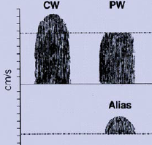
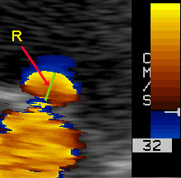
Aliasering ved høje hastigheder
Ved PW-Doppler udsendes impulstogene et bestemt antal gange per sekund
= puls-repetitions-frekvensen (PRF).
Krav ved PW-Doppler: Impulstoget skal være reflekteret til transduceren før et nyt udsendes.
Hvis reflektoren har høje hastigheder (> 1.5-2 m/s) ændres den returnerede frekvens så meget at apparatet ikke kan genkende den udsendte impuls.
        apparatet opfatter de returnerede impulser forkert
        apparatet fejlberegner hastighederne
        vi ser aliasering
Notes:
Hvis man kun er interesseret i flow i een retning kan måleintervallet udvides ved at forskyde grundlinien.

Slide 14
Aliasering ved måling af hastighed i dybden
Problem:
En stor dybde medfører længere samlet rejsetid for impulstoget
Apparatet kan ikke ’genkende’ impulstoget – og der opstår aliasering
Løsning:
Giv længere tid mellem hver udsendt impuls (send færre impulser pr tid)
dvs PRF må reduceres
Nyquist-tallet (PRF/2) er den øvre grænse for det Doppler-frekvensskifte, der kan måles. Når Nyquist-tallet overskrides opstår der forvrængning
("aliasering") og max hastigheder kan ikke måles
Notes:
Impulstoget skal være udsendt og reflekteret til transduceren før et nyt udsendes
Problem:
En stor dybde medfører længere rejsetid for lydimpuls til reflektor og tilbage igen
Det giver længere samlet rejsetid for impulstoget
Apparatet kan ikke ’genkende’ impulstoget – og det opstår aliasering
Løsning:
Giv længere tid mellem hver udsendt impuls (send færre impulser pr tid)
dvs PRF må reduceres
Nyquist-tallet (PRF/2) er den øvre grænse for det Doppler-frekvensskifte, der kan måles. Når Nyquist-tallet overskrides opstår der forvrængning
("aliasering") og max hastigheder kan ikke måles

Slide 15
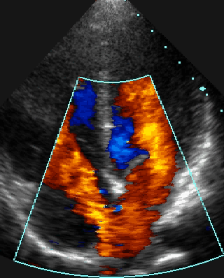
Farve (Color) Doppler
Multiple små PW-Doppler målepunkter lagt oven på et 2D billede.
Røde og blå farver viser blodets bevægelsesretning i forhold til transduceren.
Farveintensiteten afhænger af strømningshastigheden.
Ved turbulens iblandes gule og grønne farver.
Aliasering opstår lige som ved PW-Doppler når Nyquist-tallet overskrides. Rødt skifter til blåt og omvendt.
Notes:
Farve Doppler (color Doppler) består i princippet af multiple små PW-Doppler målepunkter lagt oven på et 2D billede. Hvert enkelt målepunkt farvelægges f. eks. med rødt hvis blodet bevæger sig hen mod transduceren og blå hvis blodet bevæger sig væk fra transduceren. Farveintensiteten afhænger af strømningshastigheden.
Ved turbulens iblandes gule og grønne farver.
Aliasering opstår lige som ved PW-Doppler når Nyquist-tallet overskrides. Rødt skifter til blåt og omvendt.

Slide 16
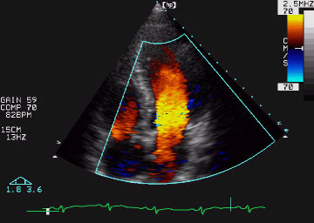
Farve (Color) Doppler
Farveskalaen er angivet ved en farvekode i den ene side af billedet.
Bemærk:
- grundlinien (baseline)
maksimum hastighed (scale)
Spørgsmål
Hvad er aliaseringsgrænsen?
Tips:
-forskyd grundlinien/baseline (som ved PW-Doppler).
-gør sektoren smallere og få højere billedfrekvens (frame rate).
-jo mindre sektoren når i dybden, des højere flowhastighed før aliasering
Notes:
Hvis man kun er interesseret i flow i en retning kan maksimal hastighed før aliasering øges ved at forskyde grundlinien (som ved PW-Doppler).
Jo smallere sektoren er, des højere er billedfrekvensen (frame rate).
Jo mindre sektoren når i dybden, des højere flowhastighed før aliasering

Slide 17
Signalbehandling - farve Doppler
Korrekt signalbehandling er essentiel for undersøgelsens resultat. Flg. parametre indstilles for hvert nyt billede:
2D gain reduceres
-Undgå hvide "pixels" fra 2D billedet
Sektorstørrelsen reduceres
- Opnå højere billedfrekvens
- Risiko for aliasering
Farve "gain"
-Øges først
-Derefter skruer man ned, så
farveartefakter netop forsvinder
Farve "scale”
-Scale til maksimum ( ca. 60 –70 cm/s);
-Ved flow med lav hastighed (f.eks. ved ASD) reduceres scale
Pas på ! For lav scala kan nemt føre til overestimering af f.eks. klapinsufficienser
Notes:
Signalbehandling - farve Doppler
Korrekt signalbehandling er essentiel for undersøgelsens resultat. Flg. parametre indstilles for hvert nyt billede:
2D gain reduceres
så farvebilledet ikke forstyrres af hvide "pixels" fra 2D billedet
Sektorstørrelsen reduceres
-Bred sektor giver lav billedfrekvens
og dermed dårlig tidsmæssig opløsning.
-Ved for dybtgående sektor vil scale
reduceres og risiko for aliasering
Farve "gain" øges først, indtil der ses støj
i form af små farvede gnister overalt,
hvorefter der skrues ned for gain indtil støjen
i bunden af sektoren lige akkurat forsvinder.
Farve "scale":
-Ved undersøgelse af flow med høj hastighed indstilles scale til maksimum (ca 60 –70 cm/s);
-Ved undersøgelse af flow med lav hastighed (f.eks. ved ASD) reduceres scale
Ofte er default på apparaterne indstillet optimalt til undersøgelse af høje hastigheder, så kun arealet skal trimmes.
Pas på ! For lav skala kan nemt føre til overestimering af f.eks. klapinsufficienser fordi flow med lave hastigheder inkluderes i farve Doppler billedet.

Slide 18
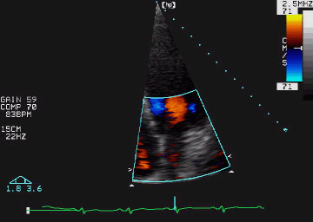
Stor sektor, lav frame rate
Lille sektor, høj frame rate
Spørgsmål:
Hvad er frame rate ?

Slide 19
SLUT Basal Doppler Teori
Continuous wave (CW) Doppler
Måler høje hastigheder
Pulsed wave Doppler
Måler lave hastigheder (≈ 1 m/s) lokalt
Color Doppler
Viser flowets retning, turbulens, insufficiens

